Slide 1
«Виртуальные машины и контейнеры»
Полюхин Даниил Александрович 28Ипо8482

Slide 2
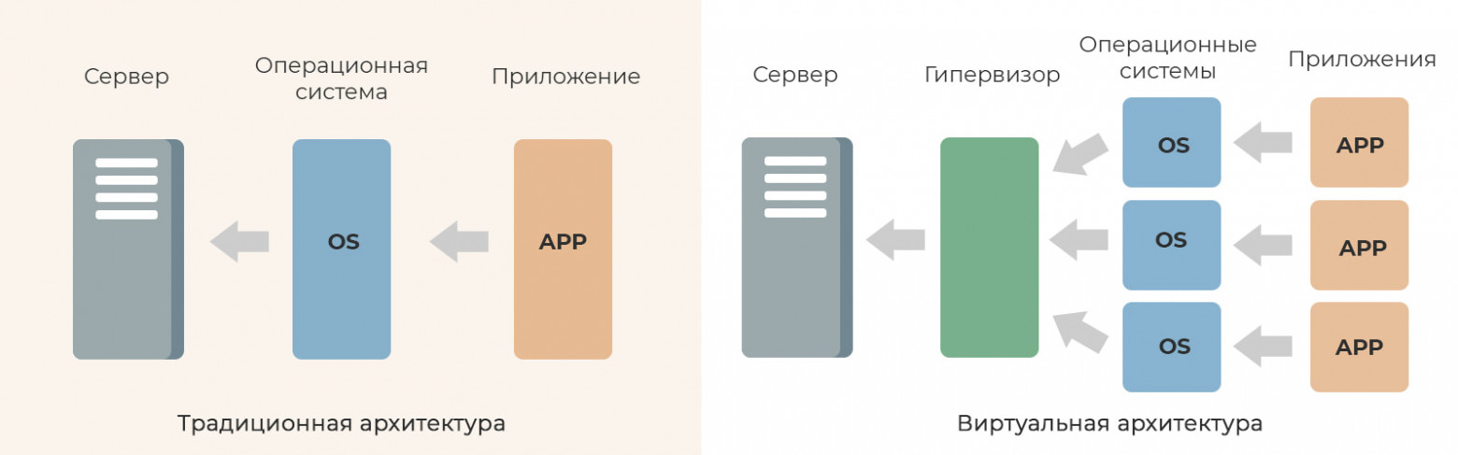
Виртуальная мащина (ВМ)
Виртуальная машина (ВМ) — это как бы "компьютер внутри компьютера". Вы берете свой реальный компьютер, устанавливаете специальную программу (гипервизор), и она позволяет создать внутри еще один или несколько компьютеров. У каждого такого "внутреннего" компьютера будет свой процессор, память, жесткий диск — но все это будет ненастоящим, виртуальным.

Slide 3
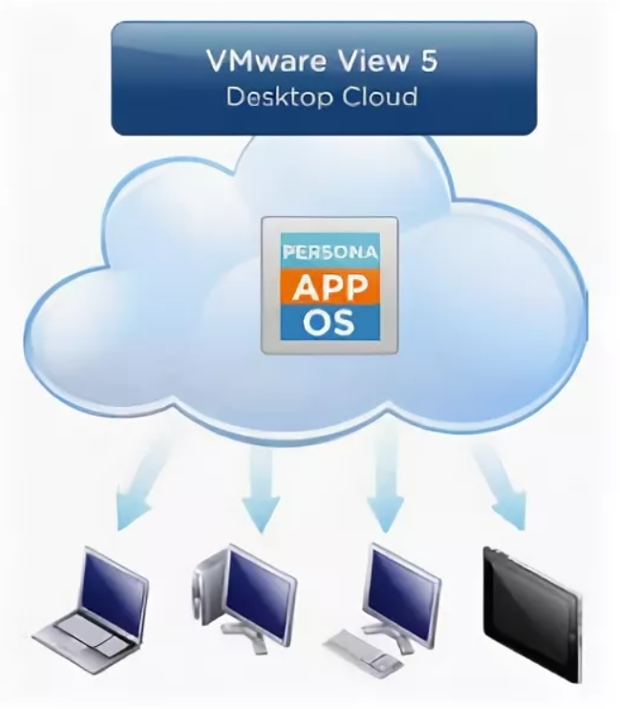
VMware — это лидер рынка, занимающий более 70%

Slide 4
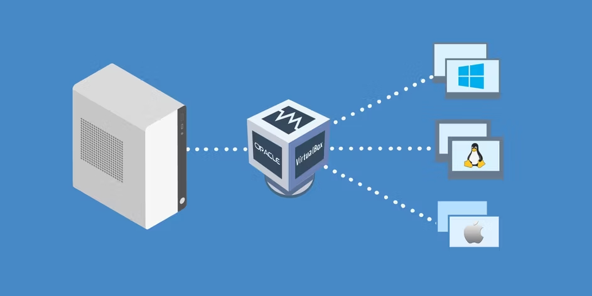
Oracle VirtualBox

Slide 5
Плюсы и минусы виртуальных машин
плюсы
минусы
Полная изоляция. Если одна виртуальная машина "сломается", другие не пострадают.
Можно запускать программы под разные ОС (например, Windows и Linux на одном компьютере).
Требуют много ресурсов. Каждая ВМ весит гигабайты и потребляет память на поддержание своей ОС.
Долго запускаются (минуты).

Slide 6
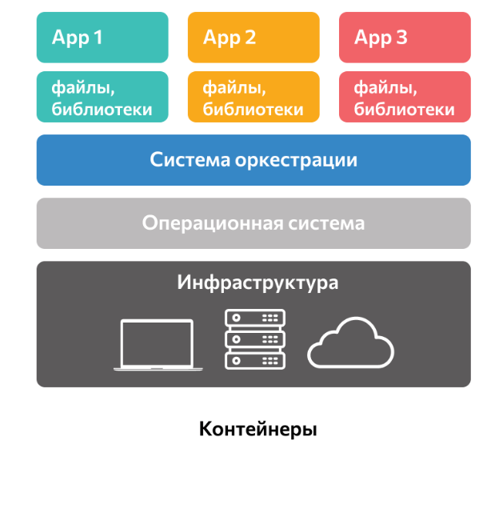
Что такое контейнеры?
Контейнеры — это более легкий способ изоляции. Здесь мы не создаем новый компьютер и не устанавливаем целую ОС. Контейнеры используют одну общую операционную систему, но изолируют друг от друга сами программы

Slide 7
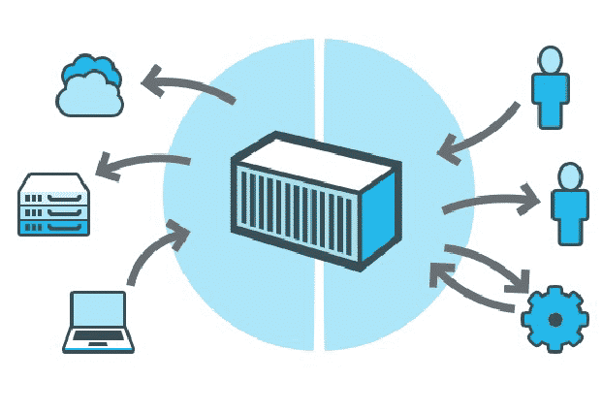
Docker
это самый главный игрок, который сделал контейнеры популярными. Появился в 2013 году благодаря Соломону Хайксу . Docker позволяет упаковать приложение со всем его окружением в легкий образ (мегабайты вместо гигабайтов) и запустить где угодно

Slide 8
Плюсы и минусы контейнеров
плюсы
минусы
Запускаются за секунды.
Занимают мало места (мегабайты).
Экономят ресурсы.
Чуть хуже изоляция (теоретически).
Нельзя запустить Windows-контейнер на Linux-компьютере (и наоборот) без дополнительных ухищрений.

Slide 9
Короткий итог: Виртуальная машина — это "квартира" со своим ремонтом. Контейнер — это "комната" в общежитии. И для разных задач нужны разные инструменты.

